Slide 1
Διευρυμένο Ολοήμερο Σχολείο

Slide 2
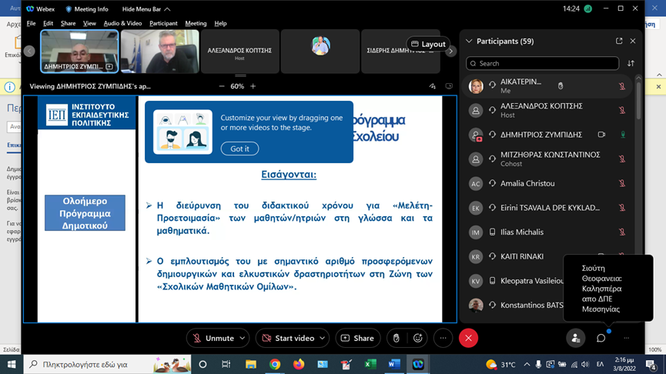

Slide 3
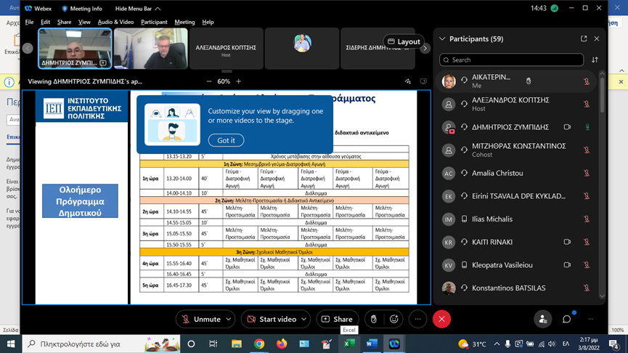
Πρόγραμμα

Slide 4
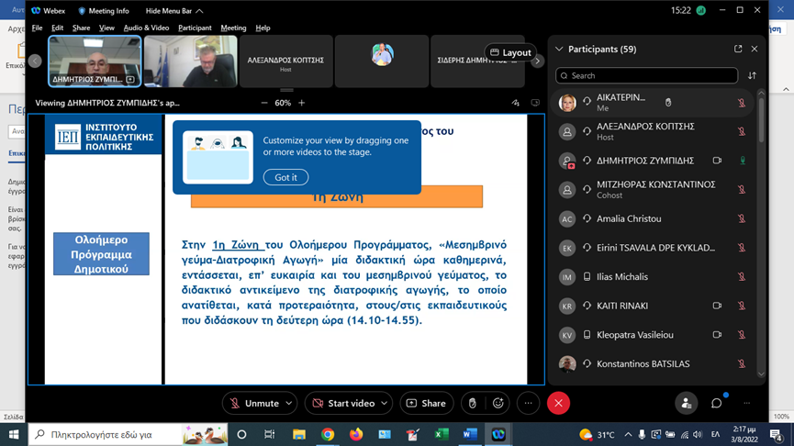
Slide Title

Slide 5


Slide 6
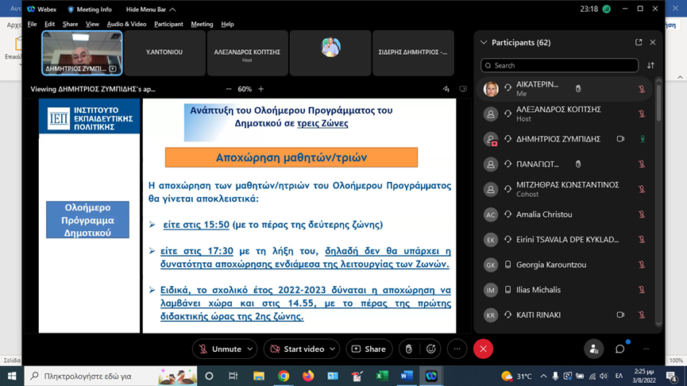

Slide 7
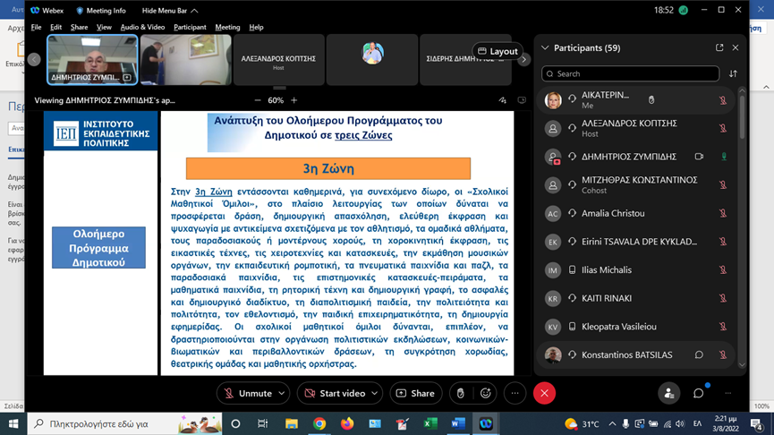

Slide 8
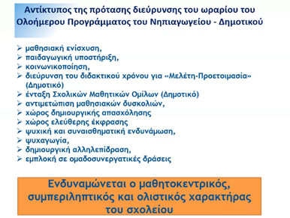

Slide 9
χρονοδιάγραμμα
1^{η} Σεπτεμβρίου
1. το 1^{ο} μέιλ στους γονείς μέχρι τις 12/9
η απάντηση γονέων
2. συνεδρίαση ΣΔ , όμιλοι
1^{η} εβδομάδα Σεπτεμβρίου αποφασίζει για τους ομίλους.

Slide 10
χρονοδιάγραμμα
14^{η -} 15^{η} Σεπτεμβρίου
1. το 2^{ο} μέιλ στους γονείς, ενημέρωση για
τη δημιουργία ομίλων του σχολείου
19^{η} Σεπτεμβρίου πλήρες πρόγραμμα
και λειτουργία διευρυμένου ολοήμερου

Slide 11
24 θεματικές
Υλικό από το ΙΕΠ: εργαστήρια δεξιοτήτων

